Slide 1
Государственное бюджетное общеобразовательное учреждение Самарской области средняя общеобразовательная школа № 2 имени Героя Советского Союза Г.Н.Гурьянова ж.-д.ст.Шентала муниципального района Шенталинский Самарской области
Образовательный маршрут для совместной деятельности детей и родителей: «Мир животных родного края»
Целевая аудитория: родители и дети 5-6 лет
Сроки реализации образовательного маршрута: рекомендуемые одна неделя.
Авторы:
Сираздинова М.В.,
Мухаметова О.В.,
Афанасьева Н.Г.

Slide 2
Цель: формирование основ патриотического сознания детей в процессе ознакомления с родным краем.
Уважаемые родители!
Перед тем как начать путешествовать с ребенком по образовательному маршруту просим помнить вас о том, что:
продолжительность разовой работы ребенка на компьютере не должна превышать 10 минут для детей 5 лет, 15 минут – для детей 6 лет.
после игры за компьютером полезно провести с ребенком в течение 1 минуты зрительную гимнастику, чтобы снять напряжение с глаз, а также выполнить физические упражнения для снятия общего утомления и напряжения с мышц шеи, верхнего плечевого пояса. (ссылки на зрительную гимнастику и физические упражнения смотрите в приложении)

Slide 3
Уважаемые родители!
Образовательный маршрут, который мы вам предлагаем, посвящен животному миру родного края. Шенталинский район один из самых живописных мест Самарской области. В наших лесах есть клёны, сосны, липы и осины, толокнянка, полынь, можжевельник — здесь можно найти очень много видов самых различных растений. В наших лесах обитают: лоси, суслики, лисы, волки, зайцы, рыси.
Предлагаем Вам вместе со своим ребенком на некоторое время превратиться в исследователей и найти ответы на интересующие вопросы о разновидностях и жизни животного мира в родного края.

Slide 4
Шаг 1.
Предложите ребенку для начала посмотреть презентацию «Растительный и животный мир Самарской области»
https://uchitelya.com/georgrafiya/187824-prezentaciya-rastitelnyy-i-zhivotnyy-mir-samarskoy-oblasti.html
После просмотра можно провести беседу с ребенком. Например: что такое лес? какие животные обитают в наших лесах? Что ты он их знаешь? Что бы ты хотел узнать еще?

Slide 5
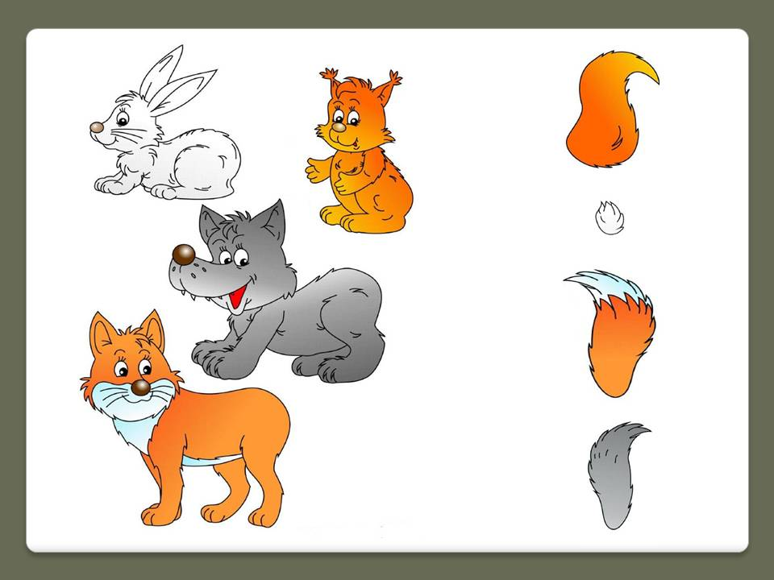
Шаг 2.
На этом сайте Вам предлагаются речевые игры о животных
https://nsportal.ru/detskiy-sad/okruzhayushchiy-mir/2018/11/25/kartoteka-didakticheskih-igr-dlya-starshey-gruppy-dikie

Slide 6
Шаг 3.
Для закрепления знаний о животных, предлагаем Вам загадать загадки ребенку
https://kykyryzo.ru/загадки-про-лесных-животных-40-штук/

Slide 7
Шаг 4.
Предлагаем Вашему вниманию онлайн раскраску: на данном сайте ребенок сможет поиграть, раскрасить картинку с изображением животного
https://www.раскраскараскраски.com/раскраски-Лесные-животные.html

Slide 8
Шаг 5.
Мастер класс по лепке из пластилина. «Лиса».
Необходимо бережно относиться к природе родного края. Расскажите ребёнку как правильно вести себя на природе, используя познавательный короткометражный фильм «Улыбка природы»
https://megamaster.info/kak-slepit-lisu-iz-plastilina/

Slide 9
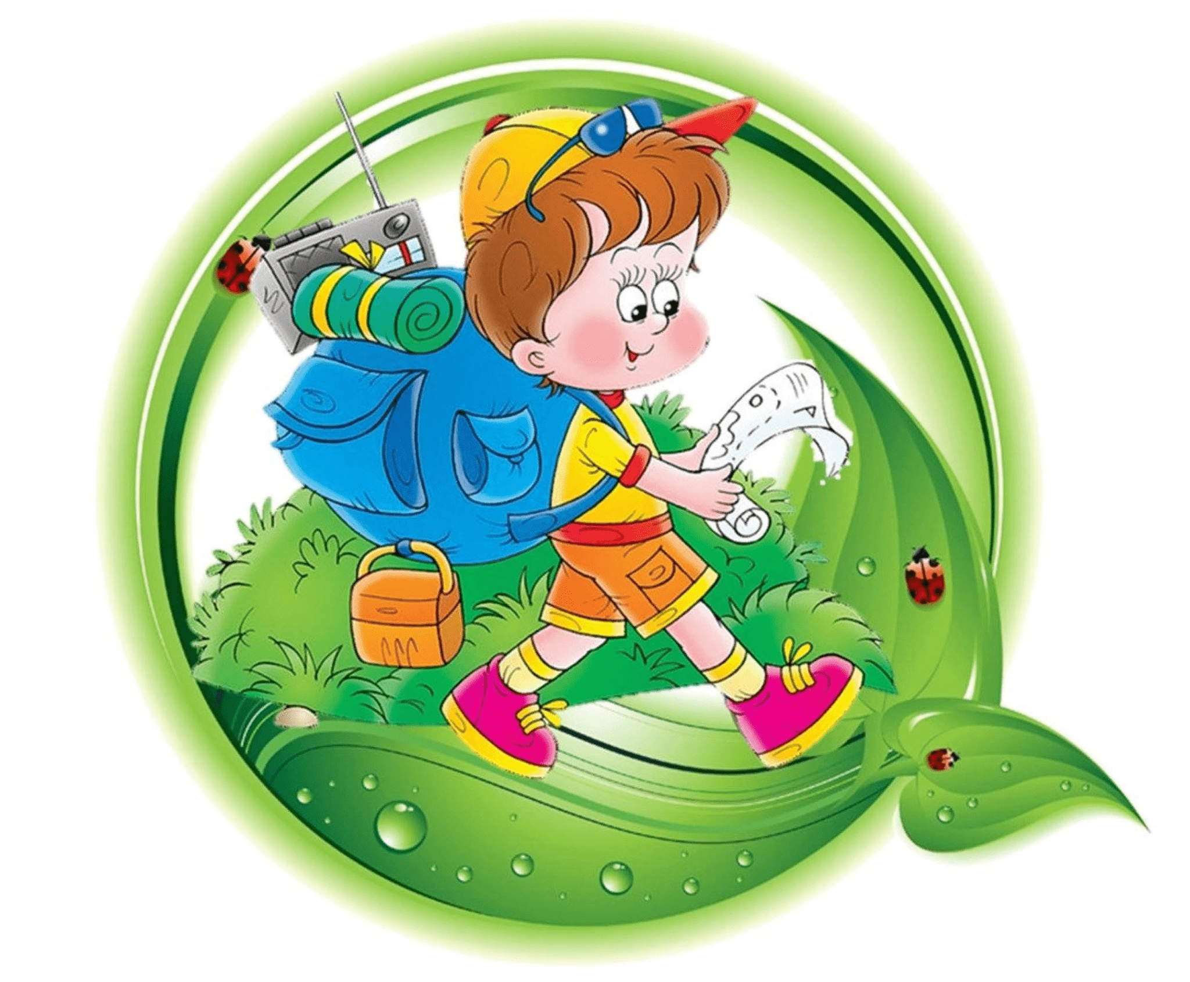
Шаг 6. Необходимо бережно относиться к природе родного края. Расскажите ребёнку, как правильно вести себя на природе, используя познавательный короткометражный фильм «Улыбка природы»
https://www.youtube.com/watch?time_continue=23&v=fismiAcqXOE

Slide 10
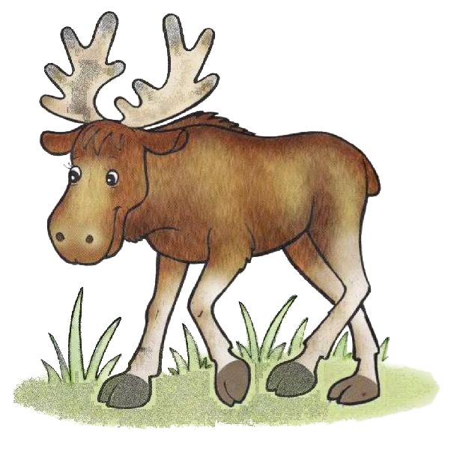
Шаг 7. Прочитайте вместе с ребенком короткие рассказы о животных
https://mama-pomogi.ru/obuchenie/chtenie/korotkie-rasskazy-o-zhivotnykh

Slide 11
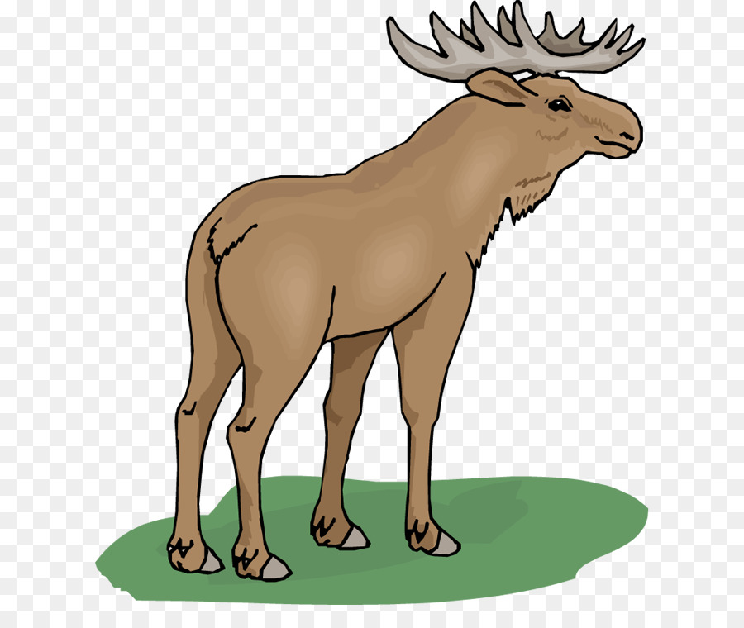
Шаг 8.
Поиграйте с ребенком в игру «Расскажи-ка» (составление описательного рассказа по схеме)
http://iogo-tis.223.tvoysadik.ru/images/gr_223_iogo_tis/NRa0094f48a5d1152f64fd5a00e9c7938b.png

Slide 12
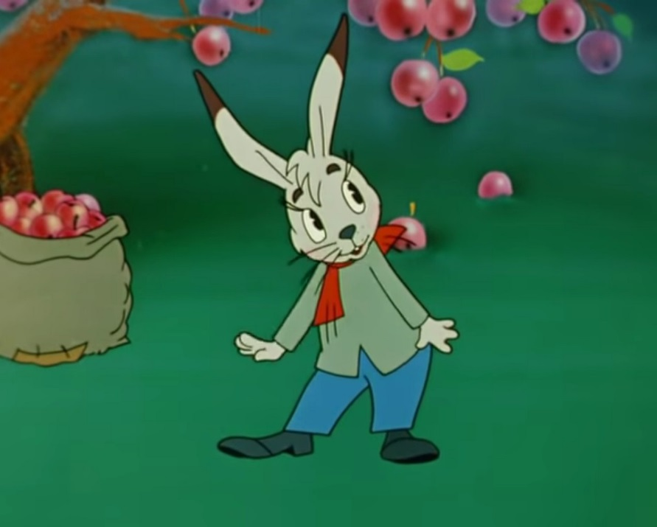
Шаг 9. Посмотрите с ребенком мультфильм о животных. На сайте представлен мультфильм «Мешок яблок»
https://www.youtube.com/watch?v=vk4pO_GH_w4

Slide 13
Наш маршрут подошел к концу!
Спасибо за внимание!

Slide 14
Приложение
Комплекс физических упражнений для дошкольников
https://rosuchebnik.ru/material/kompleks-fizicheskikh-uprazhneniy-dlya-doshkolnikov/
Детская гимнастика для глаз и упражнения для улучшения зрения
https://spb.excimerclinic.ru/babyvision/gimnastik_deti/

